Slide 1
Perubahan Sosial n Pembangunan
Tdk ada sesuatu yg tetap di dunia ini, kecuali perubahan.
Tempora mutantur et nos mutamur in illis.
dr proses : dpt cepat/lambat
dr dampak : berpengaruh signifikan/tdk berarti
dr aspek mcm2,,,,,,,,,,,,,,,
Aspek yg berubah :
Nilai sosial, Norma sosial,
Pola perilaku organisasi,
Susunan kelembagaan,
Lapisan sosial,
Kekuasaan,
Wewenang,
Interaksi sosial, dll

Slide 2
Definisi Perubahan Sosial :
Aliran immaterial
R. Mc Iver : ekspresi jiwa yg terwujud dlm pola pikir, cara hidup, seni n sastra, agama, pleasure, dll
Perubahan sosial yi ubah dlm hal hubungan sosial n keseimbangan hubsos.
Max Weber, dll
Aliran material
Gillin n Gillin : variasi cara hidup, akibat perubahan kondisi geografis, keb.materiil, populasi, ideologi, teknologi.
Samuel Koenig : modifikasi pola kehidupan manusia.
Karl Marx, dll

Slide 3
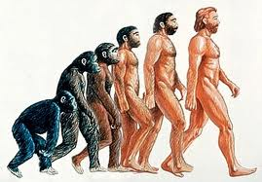
Teori Perubahan Sosial
Teori evolusi unilinier; perubahan sesuai dgn thp2 ttt, dr sederhana kmdn mjd kompleks, n akhirnya sempurna, tokoh : A. Comte, H. Spencer
Teori evolusi siklis; berubah dgn pola pegas, tokohnya : V. Pareto dan P.Sorokin

Slide 4
Teori evolusi universal; perkembangan masy tdk perlu melewati thp2 ttt yg tetap, tp berkembang alami dr masy homogen ke heterogen, baik sifat/susunannya,
kata Herbert Spencer.
Teori evolusi multigaris; berfokus pd model perubahan masy dr aspek ttt, misalnya : sistem pencaharian, sistem kekeluargaan, sistem ekonomi, sistem politik, dll

Slide 5
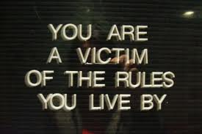
Teori revolusi
Sbg lawan dr evolusi, mk revolusi tjd bgt cepat, dpt direncanakan atau tdk, yg jelas mengubah sendi pokok/dasar kehidupan masyarakat

Slide 6
Syarat revolusi
a. Ada keinginan umum utk perubahan, ada rasa tdk puas thd keadaan, utk mencapai kebaikan.
b. Ada pemimpin (indv/kelompok).
c. Ada penyambung lidah rakyat, utk artikulasi kepentingan, mjd program dan arah gerakan serta tujuan.
d. Hrs ada momentum, suatu keadaan n faktor yg tepat utk mulai gerakan.

Slide 7
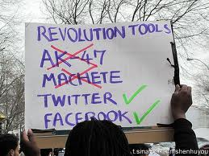
Intended / un intended change
Perubahan yg dikehendaki / intended, atau yg direncanakan
Perubahan yg tdk dikehendaki / unintended, atau yg tdk direncanakan
Tgt kacamata kelp yg berkepentingan

Slide 8
Intern dlm perubahan sosial
Ekstern dlm perubahan sosial
Tambah/kurang populasi
Teknologi baru
Konflik sosial
revolusi
Geografis, bencana alam
Perang
Inkulturasi budaya asing

Slide 9
Faktor pendorong perubahan sosial
Kontak dgn kebudayaan asing
Sistem pendidikan maju
Toleransi pd hal2 negatif
Sistem lapisan masyarakat terbuka
Heterogenitas penduduk
Rasa tdk puas masyarakat pd aspek ttt
Ingin meningkatkan taraf hidup
Orientasi ke depan

Slide 10
Faktor penghambat perubahan sosial
Kontak dgn budaya asing kurang
Iptek tertinggal
Sikap tradisional
Vested interest kuat
Takut merusak integrasi kebudayaan
Sikap prejudice/prasangka pd orang baru
Hambatan ideologis
Orientasi ke masa lalu/kebiasaan
Sikap pasrah/nrimo

Slide 11

renungan
Kdg kita berdoa dan berharap untuk mendapat sgl sesuatu yg bagus utk kita,
tapi .......
yang kita dapati .......

Slide 12

Kita merasa telah berbuat baik, dan berharap akan mendapat balasan yang baik dan indah,
tapi .........,
yang kita dapati.......

Slide 13


Rencana manusia # rencana Tuhan

